Slide 1
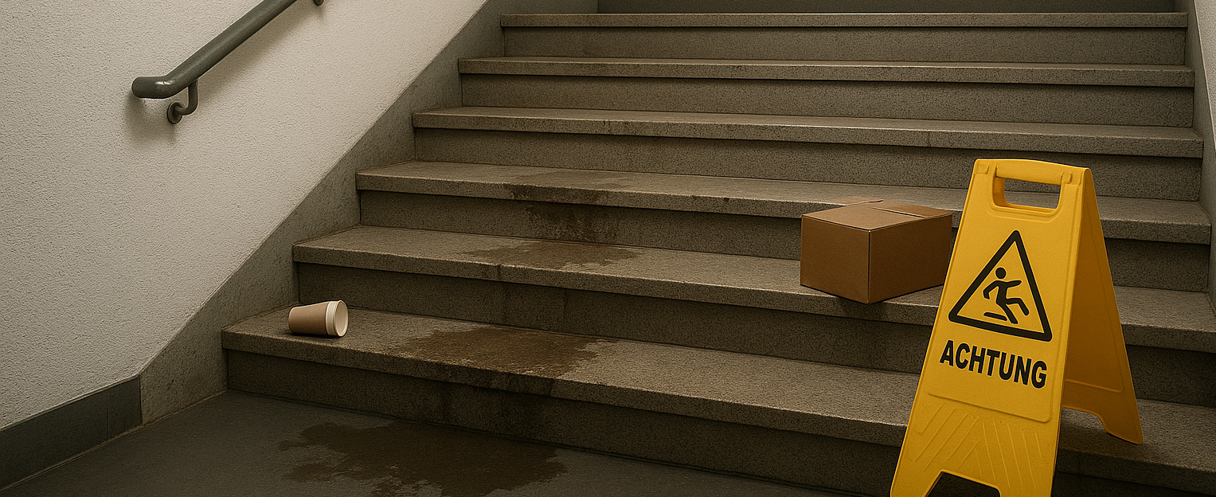

Sicherheits-Moment
In 5 Minuten zu mehr Arbeitsschutz.
Treppen & Rampen – sicher benutzen

Slide 2
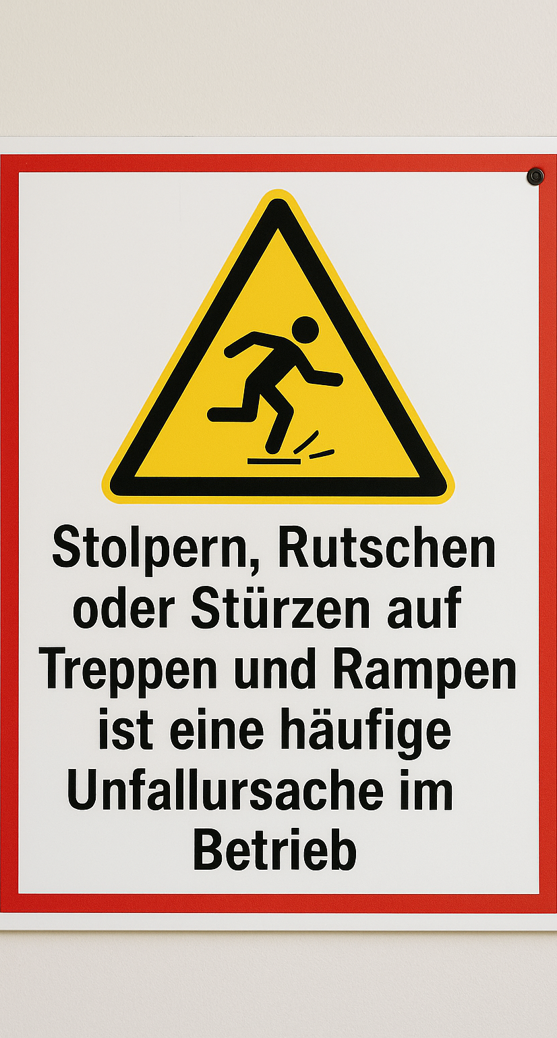
02
Wussten Sie schon?
1/4
25 % aller innerbetrieblichen Sturzunfälle passieren auf Treppen. Rutschige Oberflächen oder fehlende Handläufe erhöhen das Risiko erheblich.
7-10
Im Durchschnitt führen Sturzunfälle zu 7–10 Tagen Arbeitsausfall.

Slide 3





03
Typische Gefahrenquellen
Treppen und Rampen sind zentrale Verbindungswege in jedem Betrieb.
Unachtsamkeit oder nasse Flächen führen zu Stürzen mit teils schweren Verletzungen.
Durch richtiges Verhalten und regelmäßige Kontrollen lassen sich die meisten Unfälle vermeiden.
Nasse oder verschmutzte Stufen
Fehlende oder lose Handläufe
Ungleichmäßige oder defekte Stufen
Gegenstände auf Treppen oder Rampen
Unzureichende Beleuchtung

Slide 4
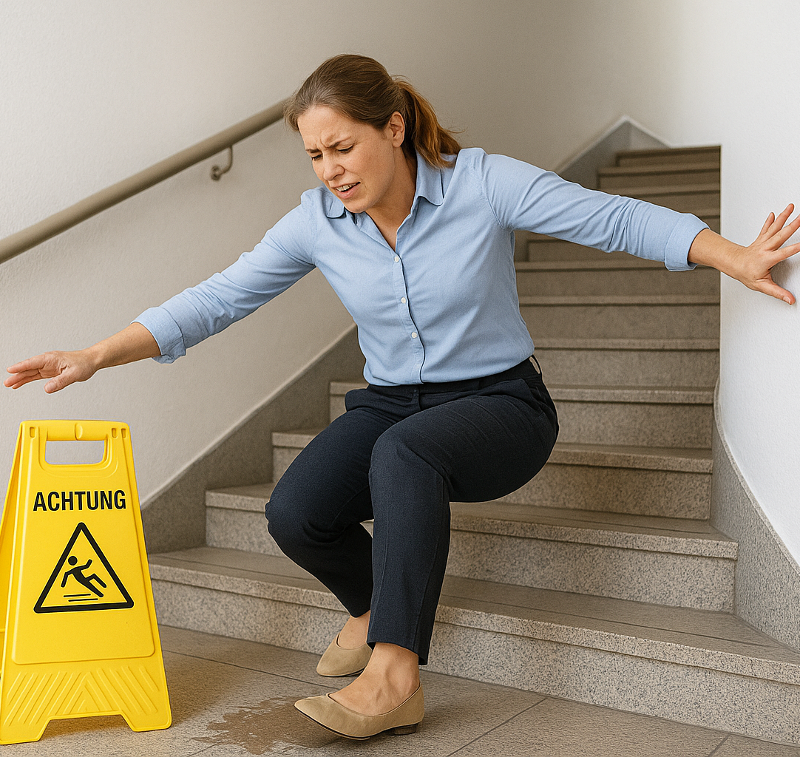
Praxisbeispiel
Lisa eilt während der Mittagspause die Treppe hinunter, weil sie im Pausenraum noch etwas erledigen möchte. Eine Stufe ist nass, da sie zuvor geputzt wurde und kein Warnhinweis aufgestellt ist. Lisa rutscht aus und zieht sich eine Verstauchung am Sprunggelenk zu.
Danach führt der Betrieb Checklisten für Treppenreinigung und Rampenkontrolle ein, bringt Warnhinweise bei Nässe an und schult alle Mitarbeitenden im vorsichtigen Verhalten auf Treppen und Rampen.
04
Aufmerksames Gehen, Handläufe nutzen und klare Kennzeichnungen verhindern Unfälle.

Slide 5
Organisation im Betrieb
05
Vorbeugende Maßnahmen
für Kontrolle und Reinigung festlegen.
Verantwortlichkeiten
Kontrollen auf Beschädigungen
Defekte Treppen oder Rampen sofort kennzeichnen und sperren.
Regelmäßige Unterweisungen
zum Verhalten auf Treppen und Rampen.
Beachten:
Bei Rampen auf Steigung und Oberflächenbeschaffenheit achten.
Rechtliche Hintergründe
ArbSchG §3: Gefährdungsbeurteilung für Arbeitsplätze, Verkehrswege
Verantwortlichkeit des Arbeitgebers für sichere Treppen und Rampen
ASR A1.7 / ASR V3a.2: Technische Regeln für Arbeitsstätten – Verkehrswege

Slide 6
Das können Sie tun
06
Handlauf immer benutzen
Stufen nie übergehen oder rennen
Handhabung
Rutschhemmende Oberflächen prüfen und bei Bedarf anbringen
Bodenbeschaffenheit
Treppen und Rampen frei halten
Ordnung & Sauberkeit
Auf nasse oder vereiste Flächen achten
Witterung & Umgebung

Slide 7
Auf einen Blick
07
1
Treppen und Rampen nie rennen oder überholen
2
Regelmäßige
Unterweisungen
erhöhen die Sicherheit.
Handlauf benutzen
3
Rutschhemmende Oberflächen und freie Wege
Defekte Treppen sofort kennzeichnen und sperren
4

Slide 8
Quizfragen
08
Welche Sicherheitsmaßnahme ist auf jeder Treppe Pflicht?
Nur bei Treppen über einer bestimmten Steigung erforderlich
B) Handlauf immer nutzen
C) Handlauf nur dann nötig, wenn man Lasten trägt
Notes:
B

Slide 9
Quizfragen
09
Was erhöht das Risiko von Stürzen am meisten?
Unterschiedliche Stufenhöhen oder minimale Helligkeitsunterschiede
B) Sichtbare Dekoration oder kontrastreiche Muster auf Stufen
C) Nasse oder verschmutzte Stufen
Notes:
C

Slide 10
Quizfragen
10
Welche Handlung ist richtig beim Benutzen einer Rampe?
Langsames Schieben schwerer Lasten ohne Handlauf ist ausreichend
B) Vorsichtig gehen und Handlauf nutzen
C) Rampe nur betreten, wenn keine andere Person in der Nähe ist
Notes:
B

Slide 11
Quizfragen
11
Wer ist verantwortlich für die Sicherheit von Treppen und Rampen im Betrieb?
Reinigungspersonal muss alle Gefahren erkennen und beseitigen
B) Mitarbeitende, die die Treppe nutzen
C) Arbeitgeber
Notes:
C

Slide 12
Quizfragen
12
Welche Maßnahme reduziert Sturzrisiken zusätzlich?
Warnhinweise bei Nässe oder Reinigung
B) Nur auf sichtbar stark frequentierten Treppen aufstellen
C) Treppen bei Arbeiten außerhalb der Hauptzeiten meiden
Notes:
A

Slide 13
Teilnehmerliste
13
Unterweisung zum Thema _______________________ am ____________
Teilnehmer | Unterschrift
Teilnehmer | Unterschrift

